Slide 1

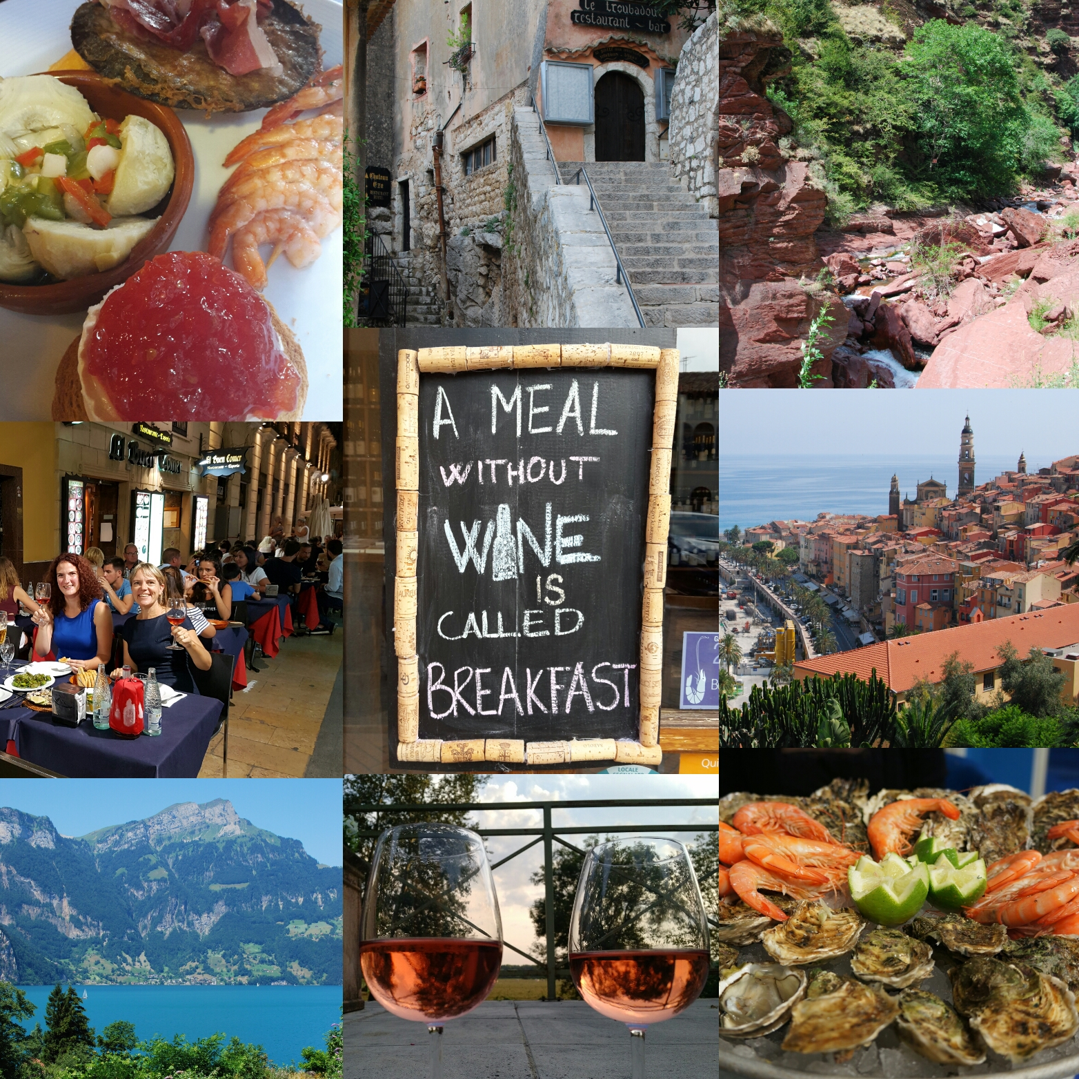

Slide 2
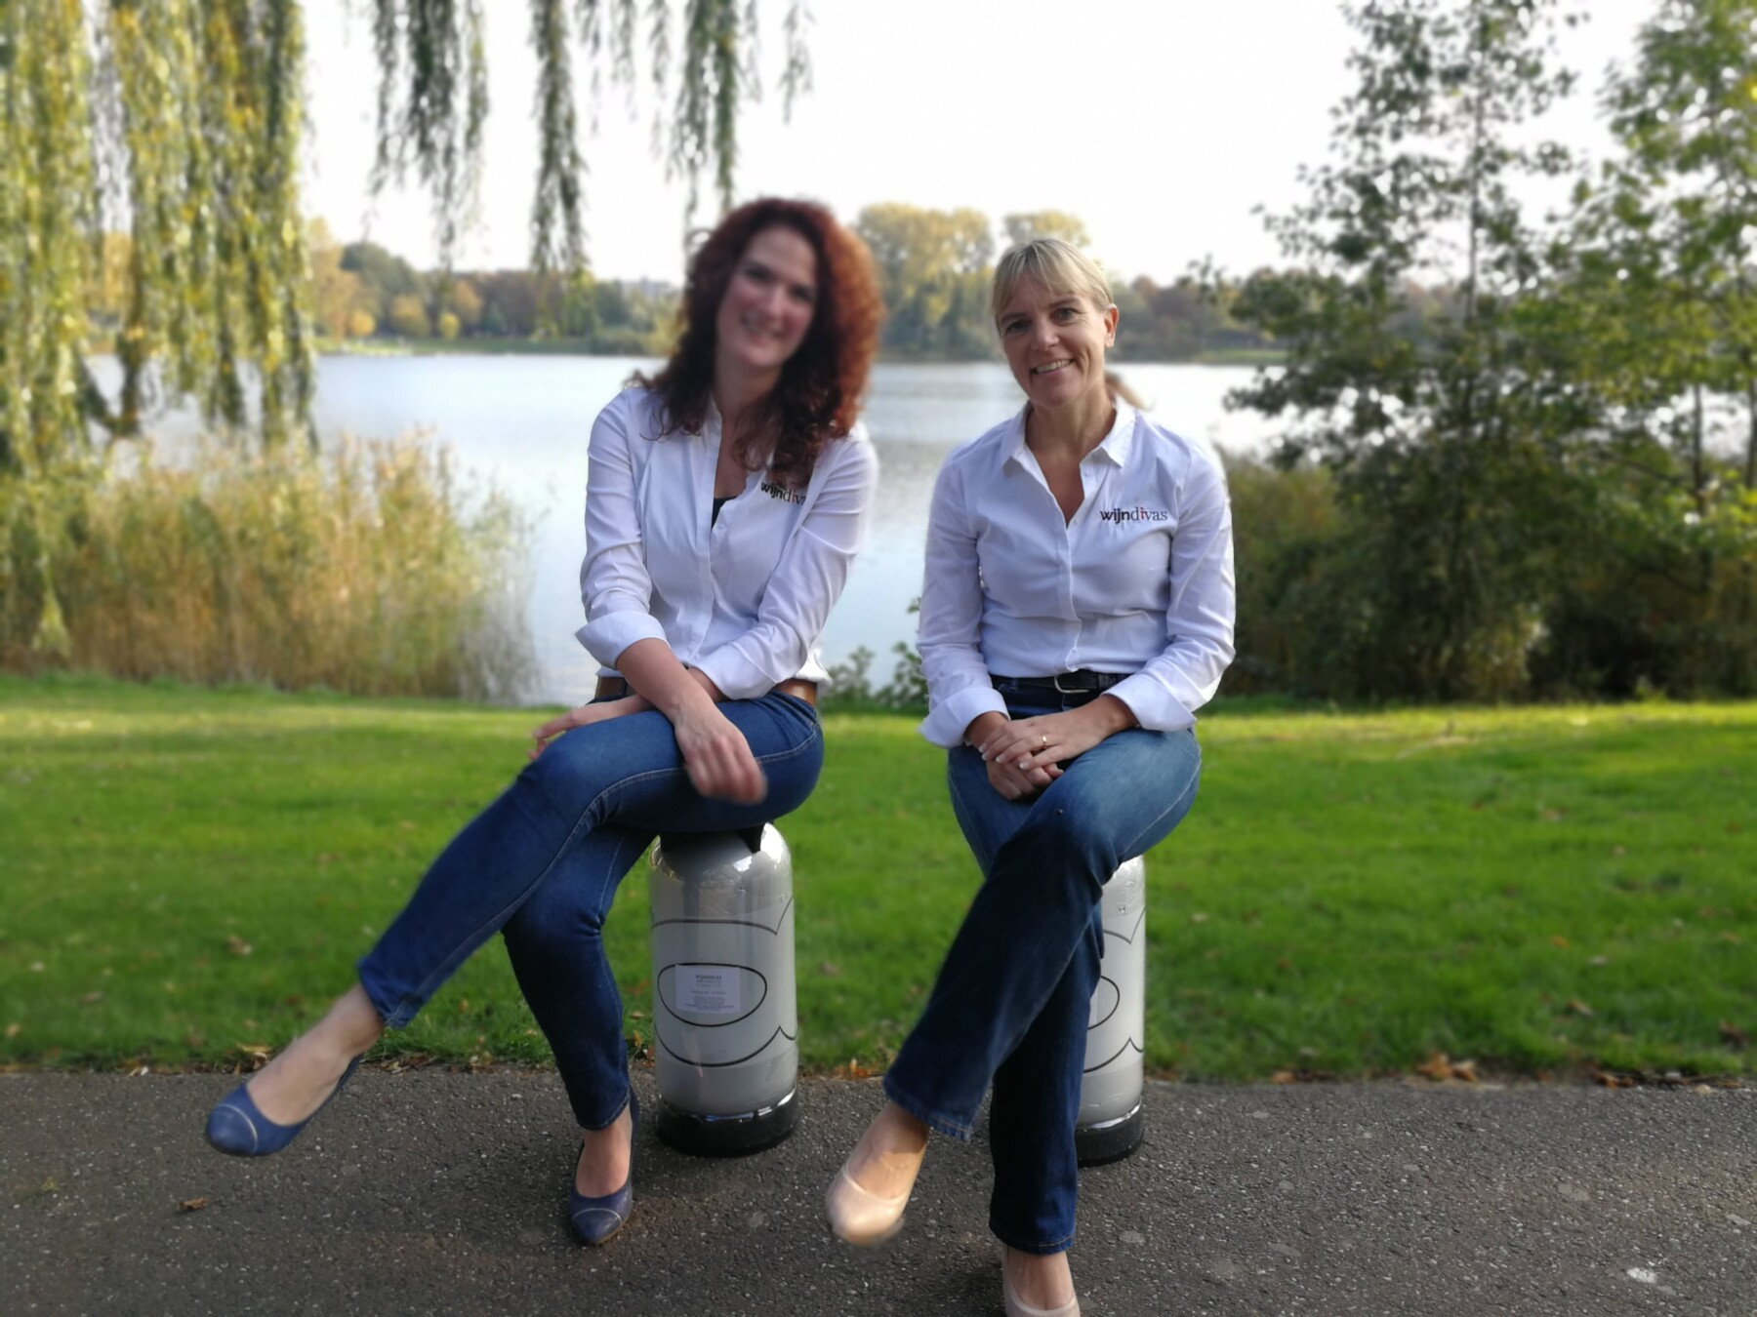
Introduction:
Commencé a 2017
Tous les « vins Wijndivas » sont importés par Wijndivas de l'Europe
  France
  Italie
  Espagne
  Autriche
  (Portugal et Allemagne)
Beaucoup de Succès:
  >100 bars & restaurants in NL
  2 Boutiques (nouveau boutique expecté en 2025)
  Site Web (Wijndivas.com)

Slide 3
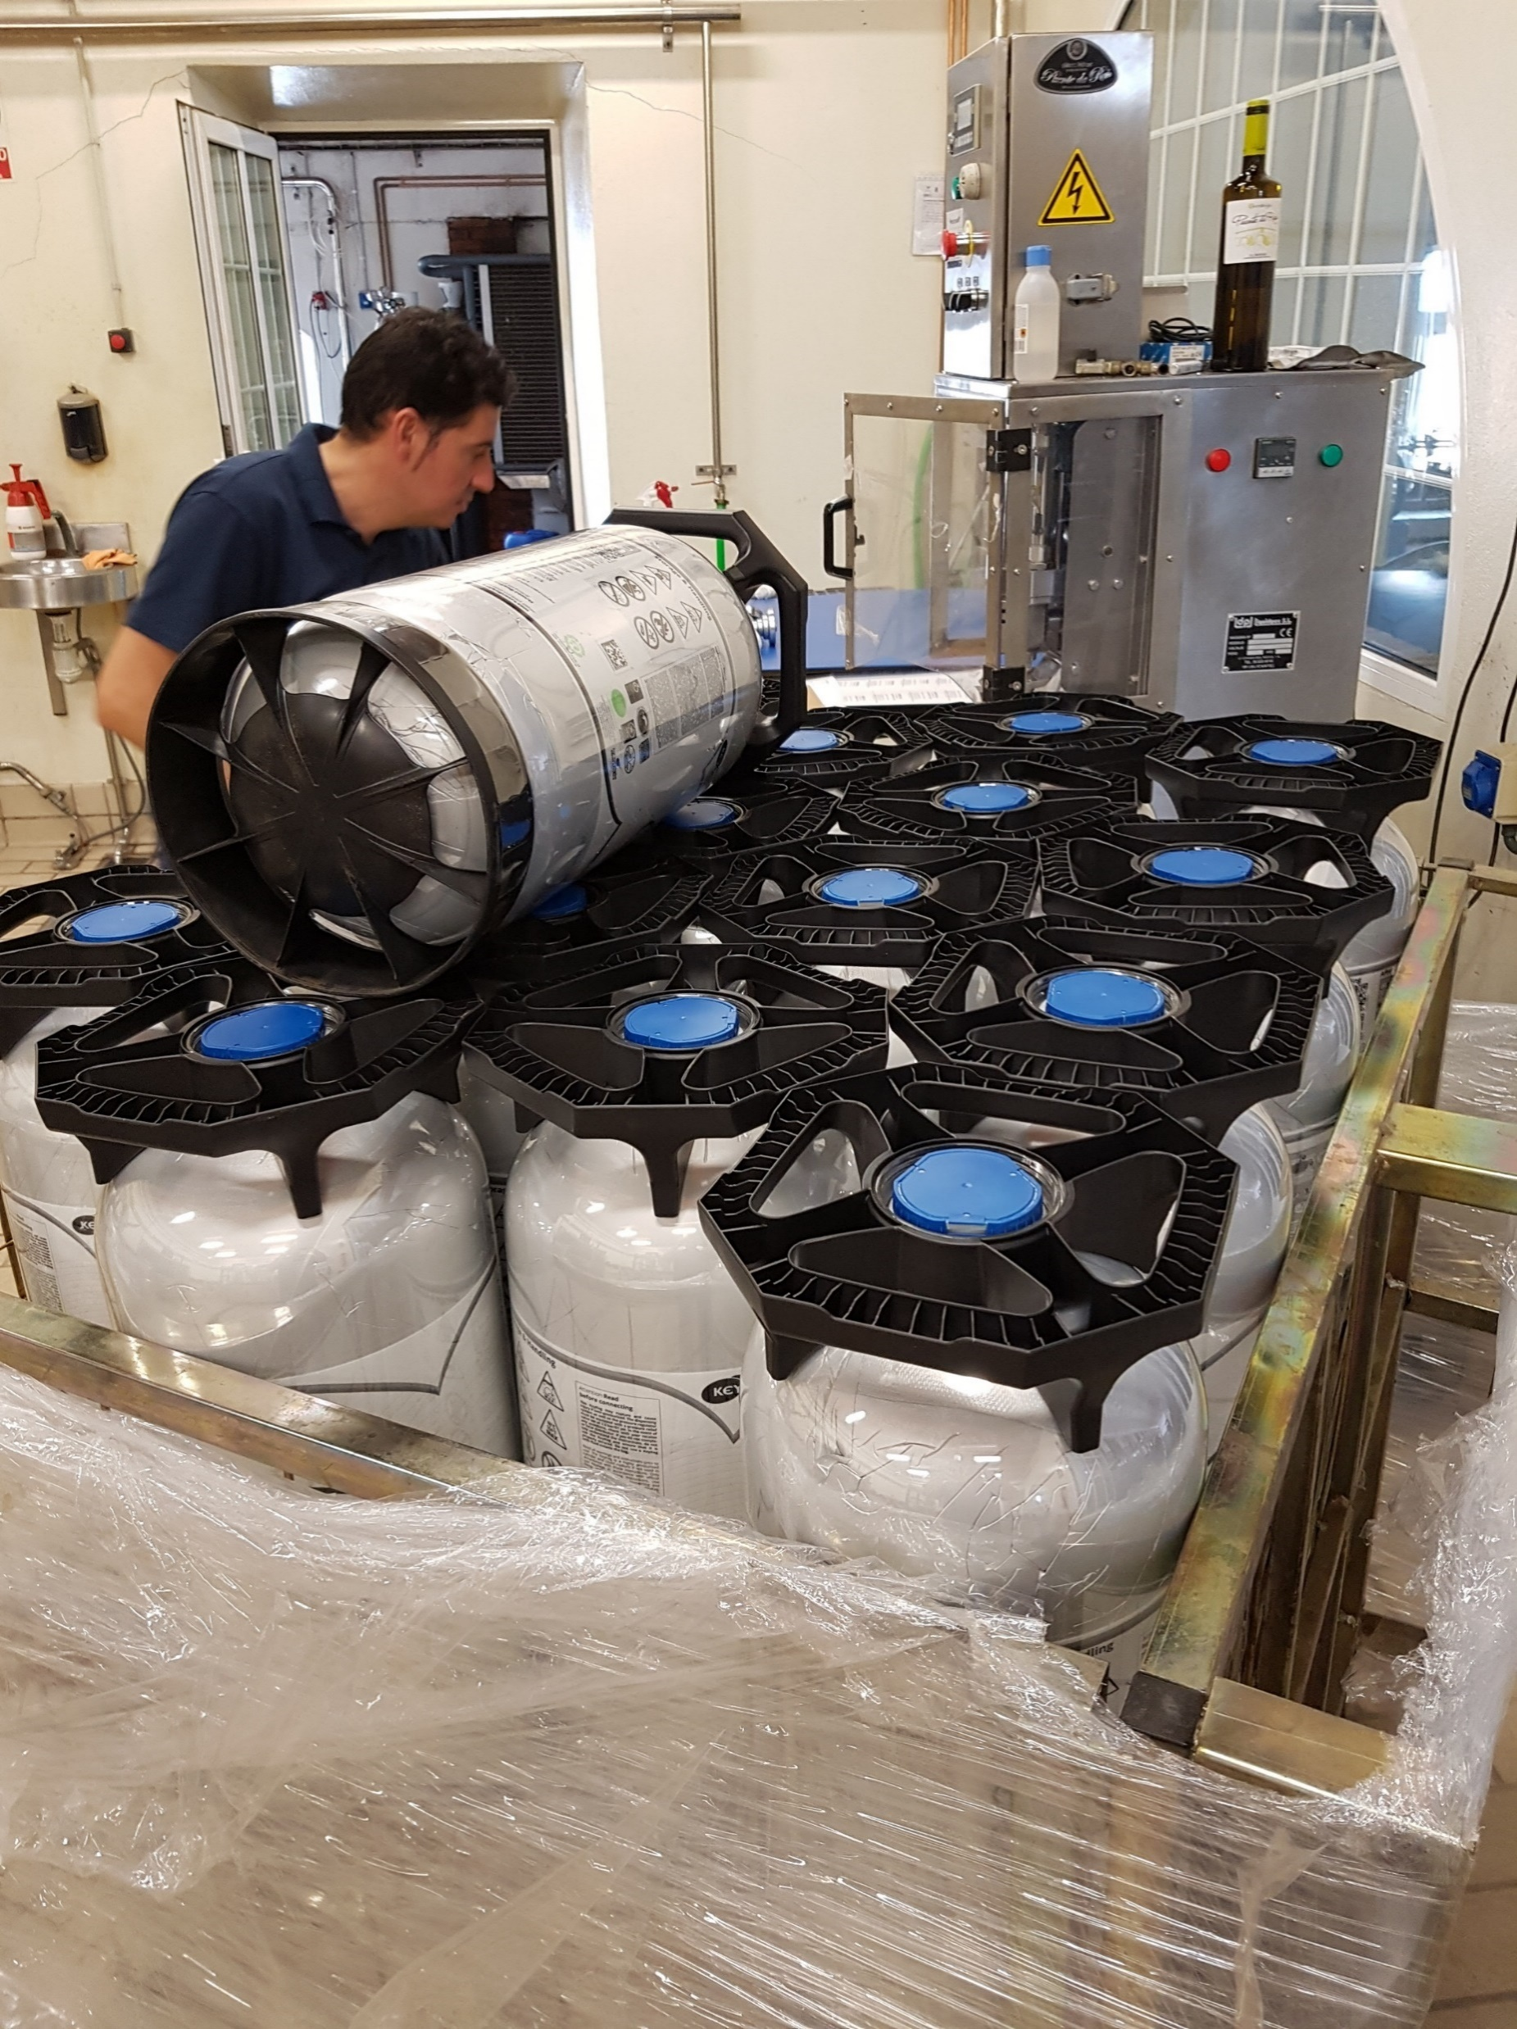
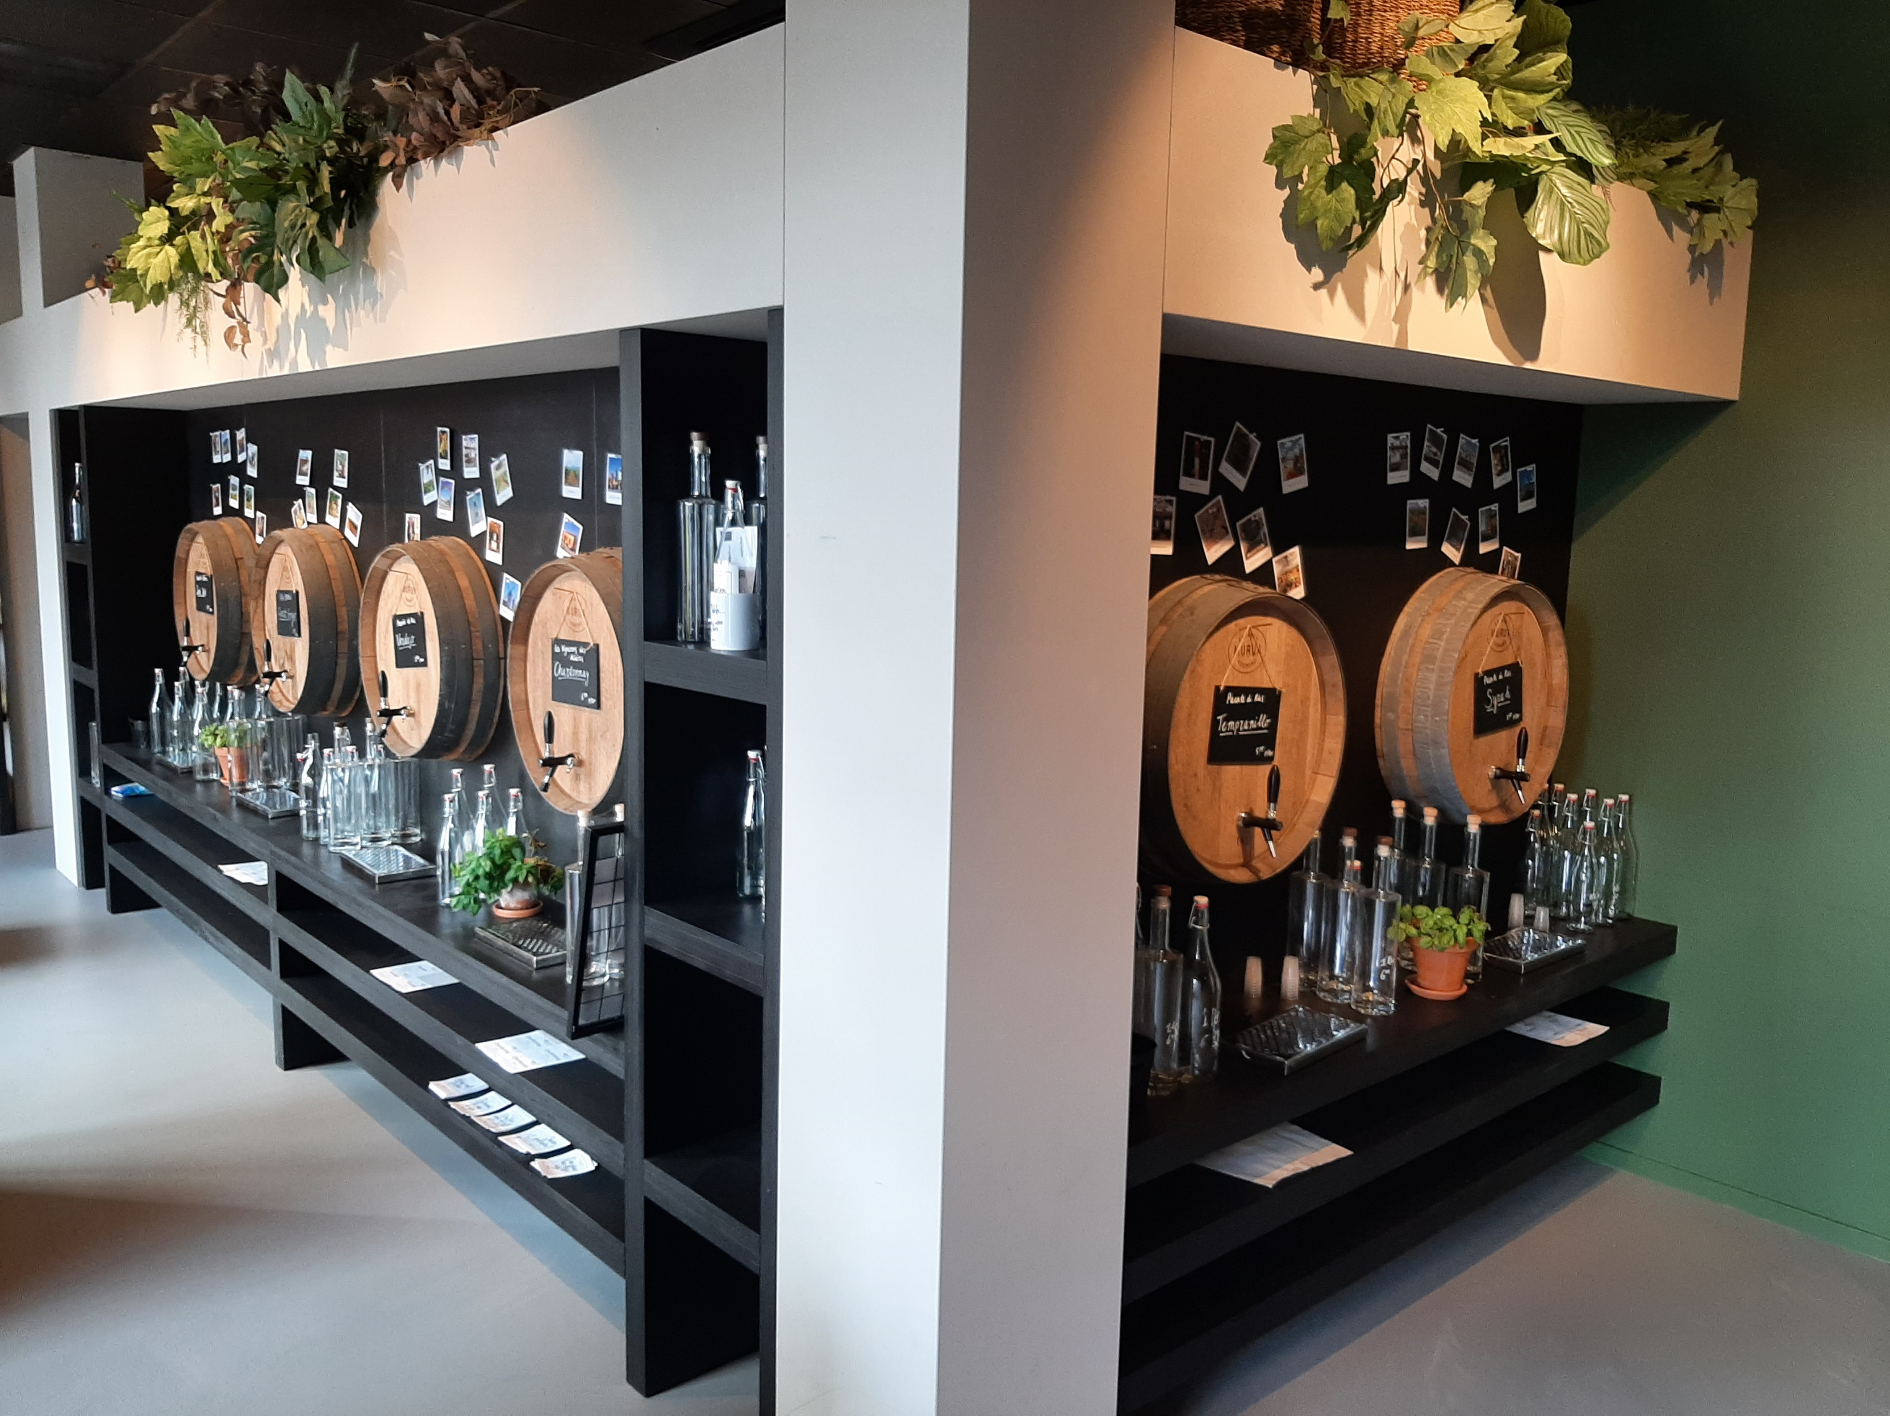
Wijndivas & Keykegs:
Premier Client en 2017
  Visite à Lightweight Containers pour apprendre à remplir les Keykegs
  2 vignerons: un en Espagne et un en France
2025: plus de 50 bars et restaurants utilisent les Keykegs Wijndivas
  23 commandent directement chez nous
  30+ par des distributeurs locaux
  8 Vignerons, 30+ vins diverses
  Top 5 importeurs aux Pays Bas
Keykegs aussi dans notre boutiques
  Bon succès, dosage par bouteille (1l.)

Slide 4
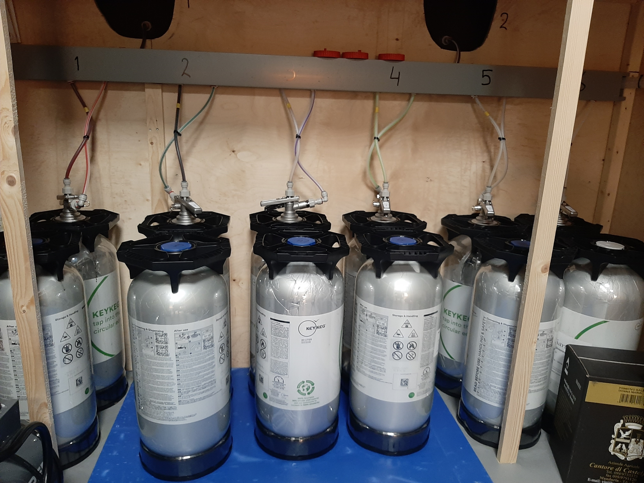
Vins en Keykegs aux Pays bas:
  2 groupes cibles principeaux:
  Cafés et Restaurants, nouveaux pour Keykegs
    Fûts en acier-> Keykegs (65%)
    Bag in Box (BiB) -> Keykegs (20%)
    Bouteilles -> Keykegs (15%)
  Evénéments (Concerts, Festivals)
    Marché émergent

Slide 5
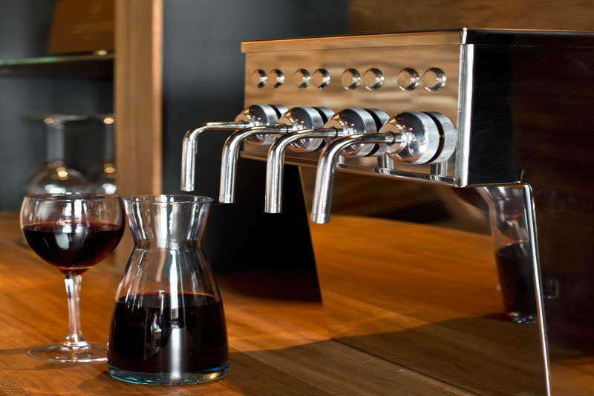
Opportunités au Marché en général:
  Opportunité Financièl
    Prix ​​au litre presque pareil au prix à la bouteille (0,75l)
    Diminuer les déversements
    Prévention du « vol » (si l’automatisation est mise en œuvre)
  Opportunité de Réputation
    Montrez à clients qu’on est moderne et respectueuse de l'environnement
  Autres opportunités
    Économiser de l'espace (surtout aux centres des citeaux anciennes)
    Économies sur les déchets

Slide 6
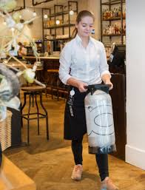
Avantages spécifiques pour Keykeg:
  Emballage
    Il n'est pas nécessaire de collecter les Keykegs vides
  Recyclage
    Les Keykegs sont fait des plastiques recyclables. Ils peuvent être proposés au recyclage
  Qualité des vins
    Le système Keykeg ne nécessite pas d'azote pour entrer en contact avec le vin
  Environnement
    L'empreinte CO2 (CO2 Footprint) du Keykeg est inférieure à celle des fûts en acier

Slide 7
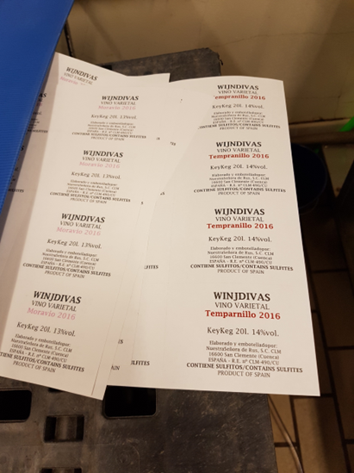
Situation aux Pays-Bas:
  Les vins les plus populairs en Keykeg sont vins blancs et vins rosés:
    Blanc: Verdejo, Pinot Grigio, Chardonnay, Sauvignon Blanc
    Rosé: Les Rosés français (couleur claire)
    Rouge: Tempranillo, Syrah
  Compétition
    Fûts en Acier: Walraven Sax et Vinepolis (Baeten)
    Keykegs: Cordier, Sligro
    BiB: Plusieurs de distributeurs

Slide 8

Walraven Sax (fûts en acier):
  Enterprise d’origine néerlandaise, maintenant une partie de Marussia Group
  Cooperation étroite avec AB Inbev (NL: bières Jupiler et Hertog Jan)
  Qualité raisonnable
  Prix hautes
  Presque impossible à gagner en raison des contrats avec AB Inbev (NL)
  Client bien connu en Belgique: Gare Maritime à Bruxelles
  Si le client n’a pas de contrat avec AB Inbev, il est raisonnablement facile de rivaliser sur le prix et la qualité

Slide 9

Vinepolis Baeten (fûts en acier):
  Enterprise Belge
  Pas très grand aux Pays Bas, fûts livrés par les distribiteurs (Hanos, Bidfood et autres)
  Grand assortiment des vins (30+)
  Qualité raisonnable aux segment de prix hautes. Qualité diverses aux prix bas
  Souvent contrats avec les systèmes de dosage (ne pas automatisé!)
  De nombreux clients se plaignent des problèmes au sein de Baeten (Famille et employées)
  il y a aussi des plaintes concernant la qualité et les prix
  Nous souhaitons vous aider à conquérir la clientèle de Vinepolis. Nous pensons que le moment est venu et nous avons les connaissances nécessaires pour les devancer.

Slide 10
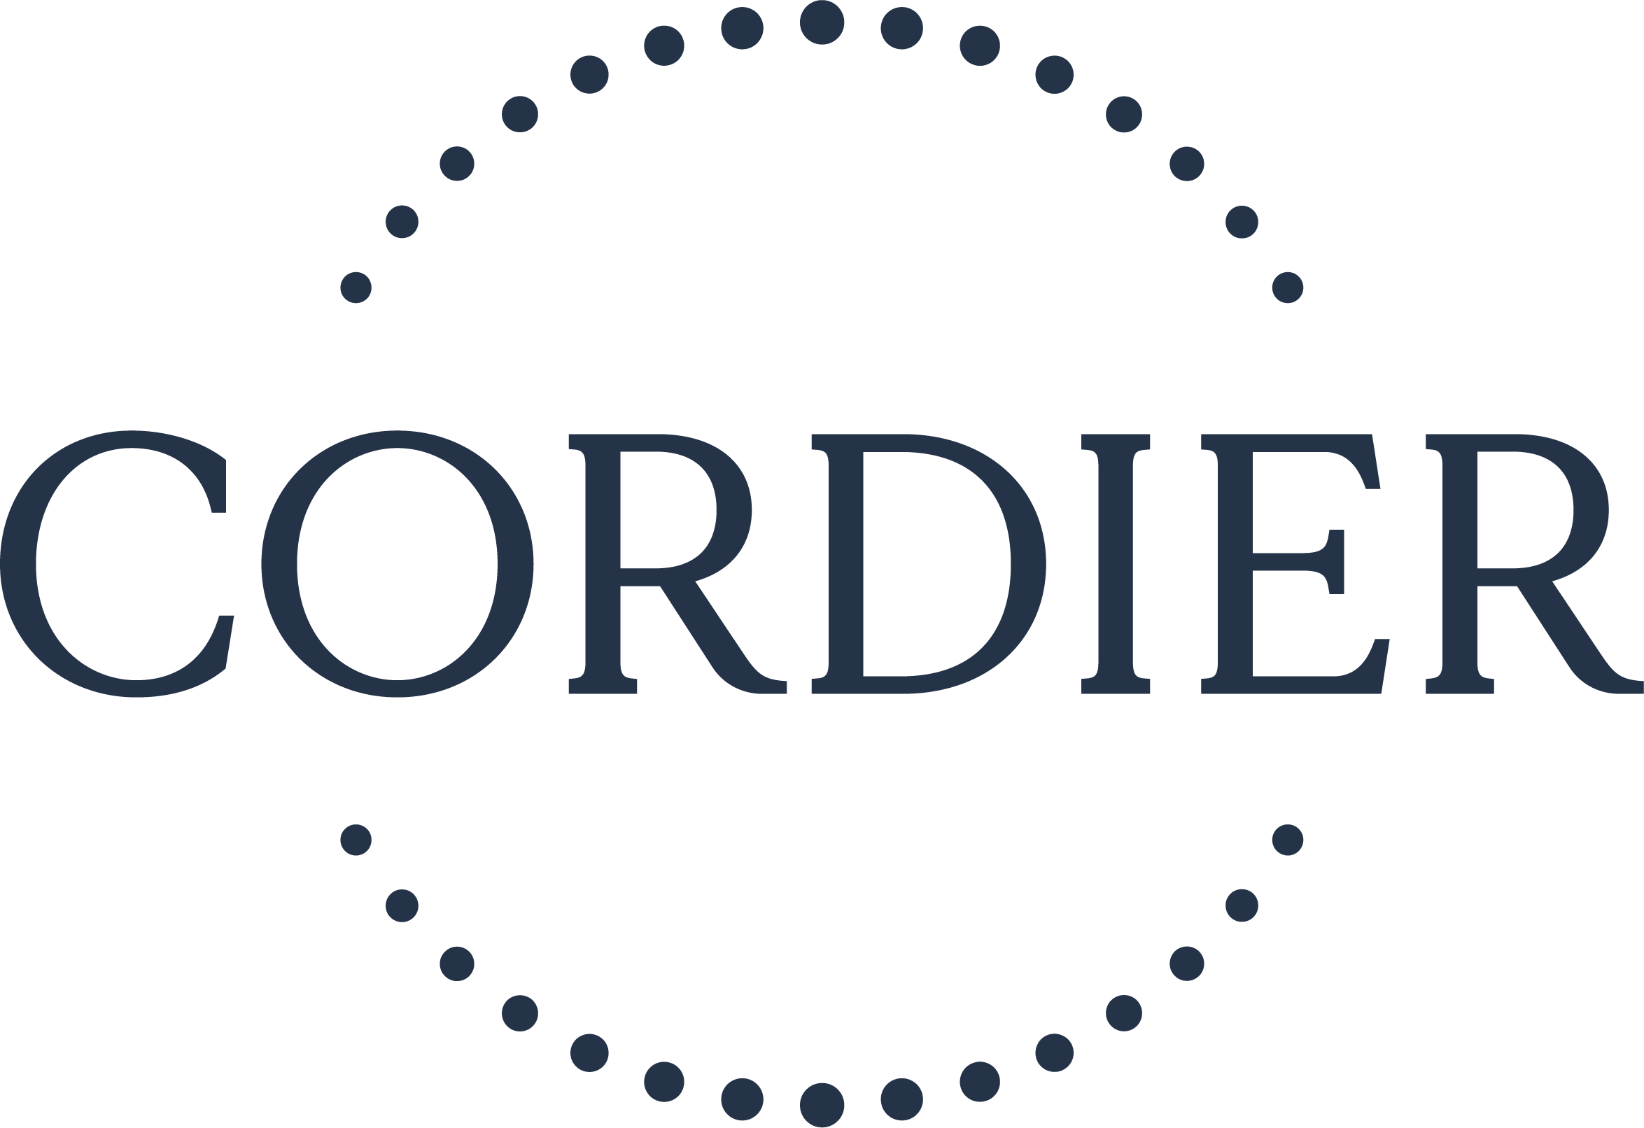
Cordier (Keykegs):
  Enterprise Internationale (base en France)
  Les Keykegs sont surtout un initiative de Cordier Netherlands (Oud Reuchlin & Boelen)
  Pas de très bonne qualité
  S’il faut, ils peuvent baisser leurs prix. Mais jusqu'à récemment, la concurrence était quasi inexistante.
  Nous pensons qu'ils sont déjà entrés sur le marché belge avec des Keykegs
  Nos victoires les plus faciles sont avec Cordier. Nous pouvons vous aider si vous êtes en compétition avec eux

Slide 11

Sligro (Keykegs):
  Enterprise Néerlandaise
  Très grand aux Pays Bas
  Aux Pays-Bas, leur stratégie consiste à séduire le client pour qu'il signe un contrat pour tout avec de structure des bonus sur tous les produits
  Pas de très bonne qualité et Prix raisonnables
  Nous ne pensons pas que Sligro proposera une offre seule de Keykegs pour la Belgique. Les Keykegs font toujours partie d'un contrat plus vaste pour la livraison de tous les produits.

Slide 12
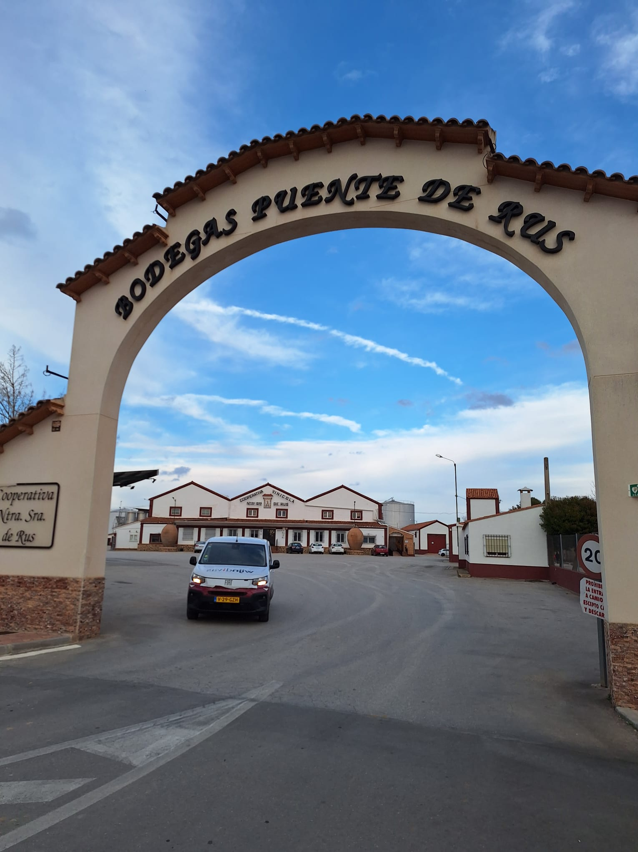
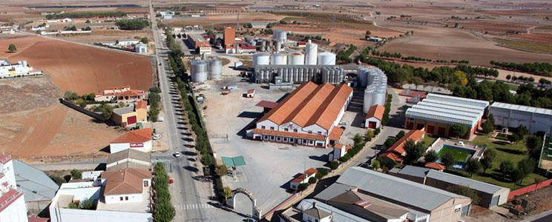
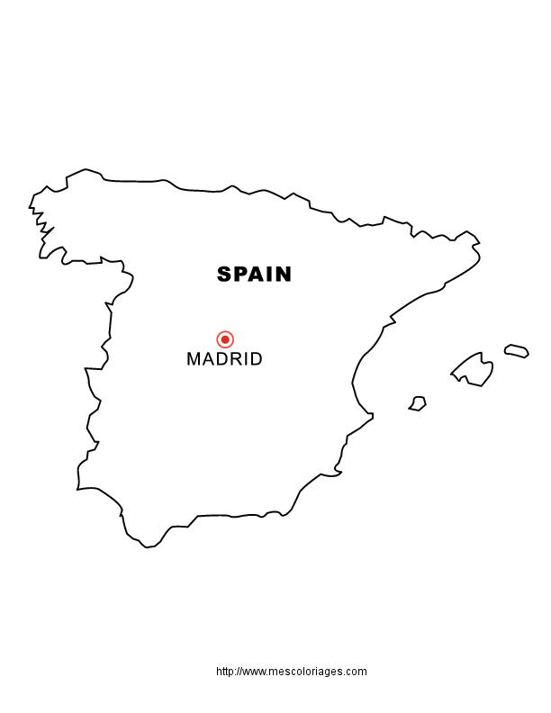
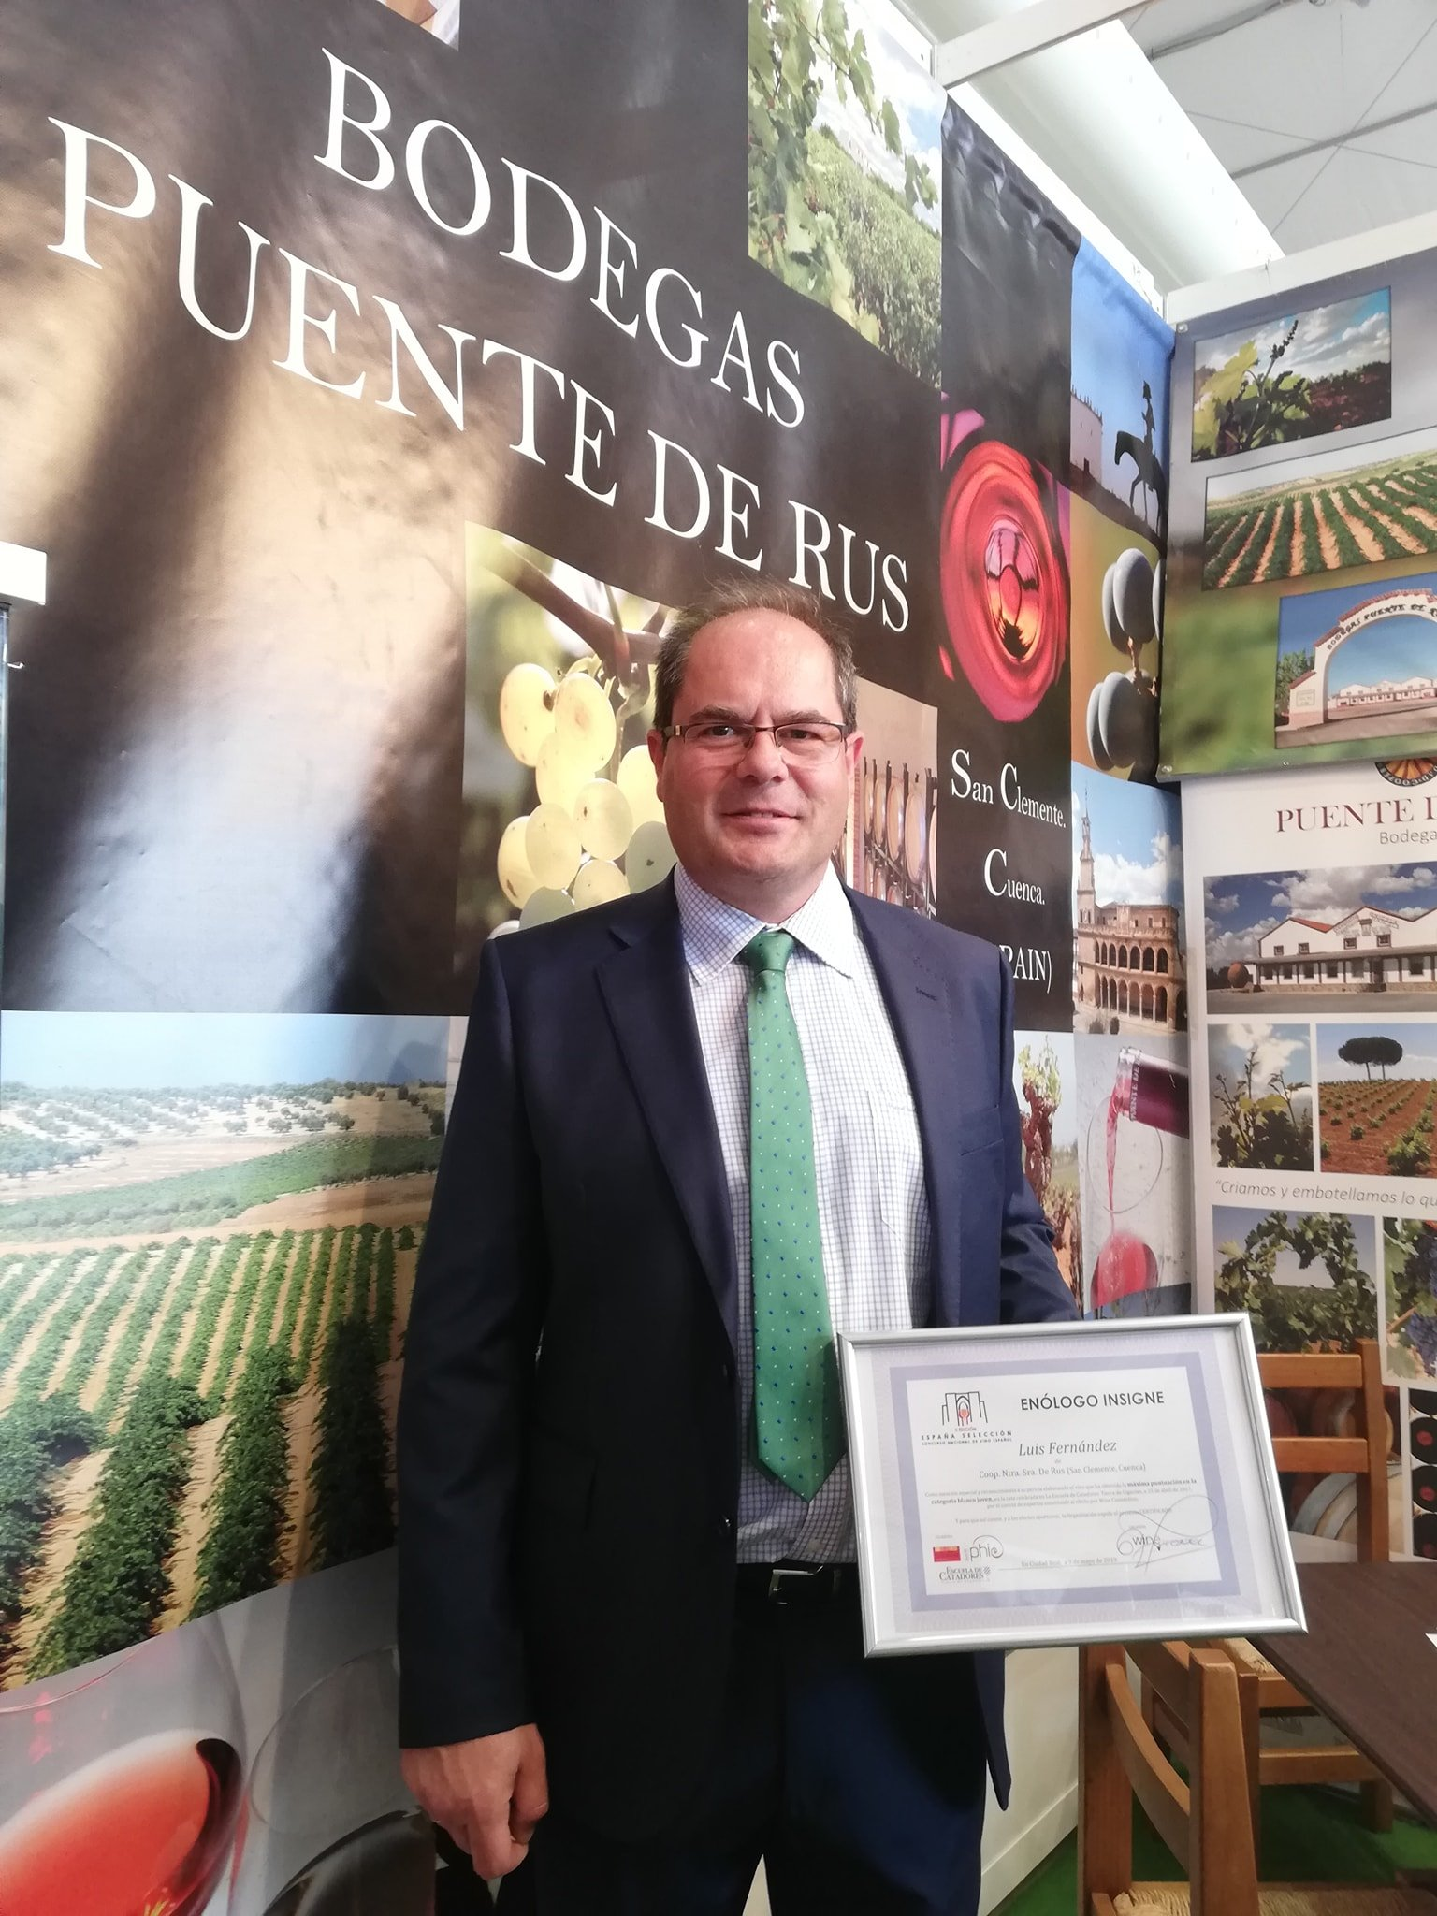

Puente de Rus
Castilla La Mancha
Puente de Rus Verdejo
D.O. Castilla La Mancha | Verdejo
Puente de Rus Rosé
D.O. Castilla La Mancha | Moravio
Puente de Rus Tempranillo
D.O. Castilla La Mancha | Tempranillo

Slide 13
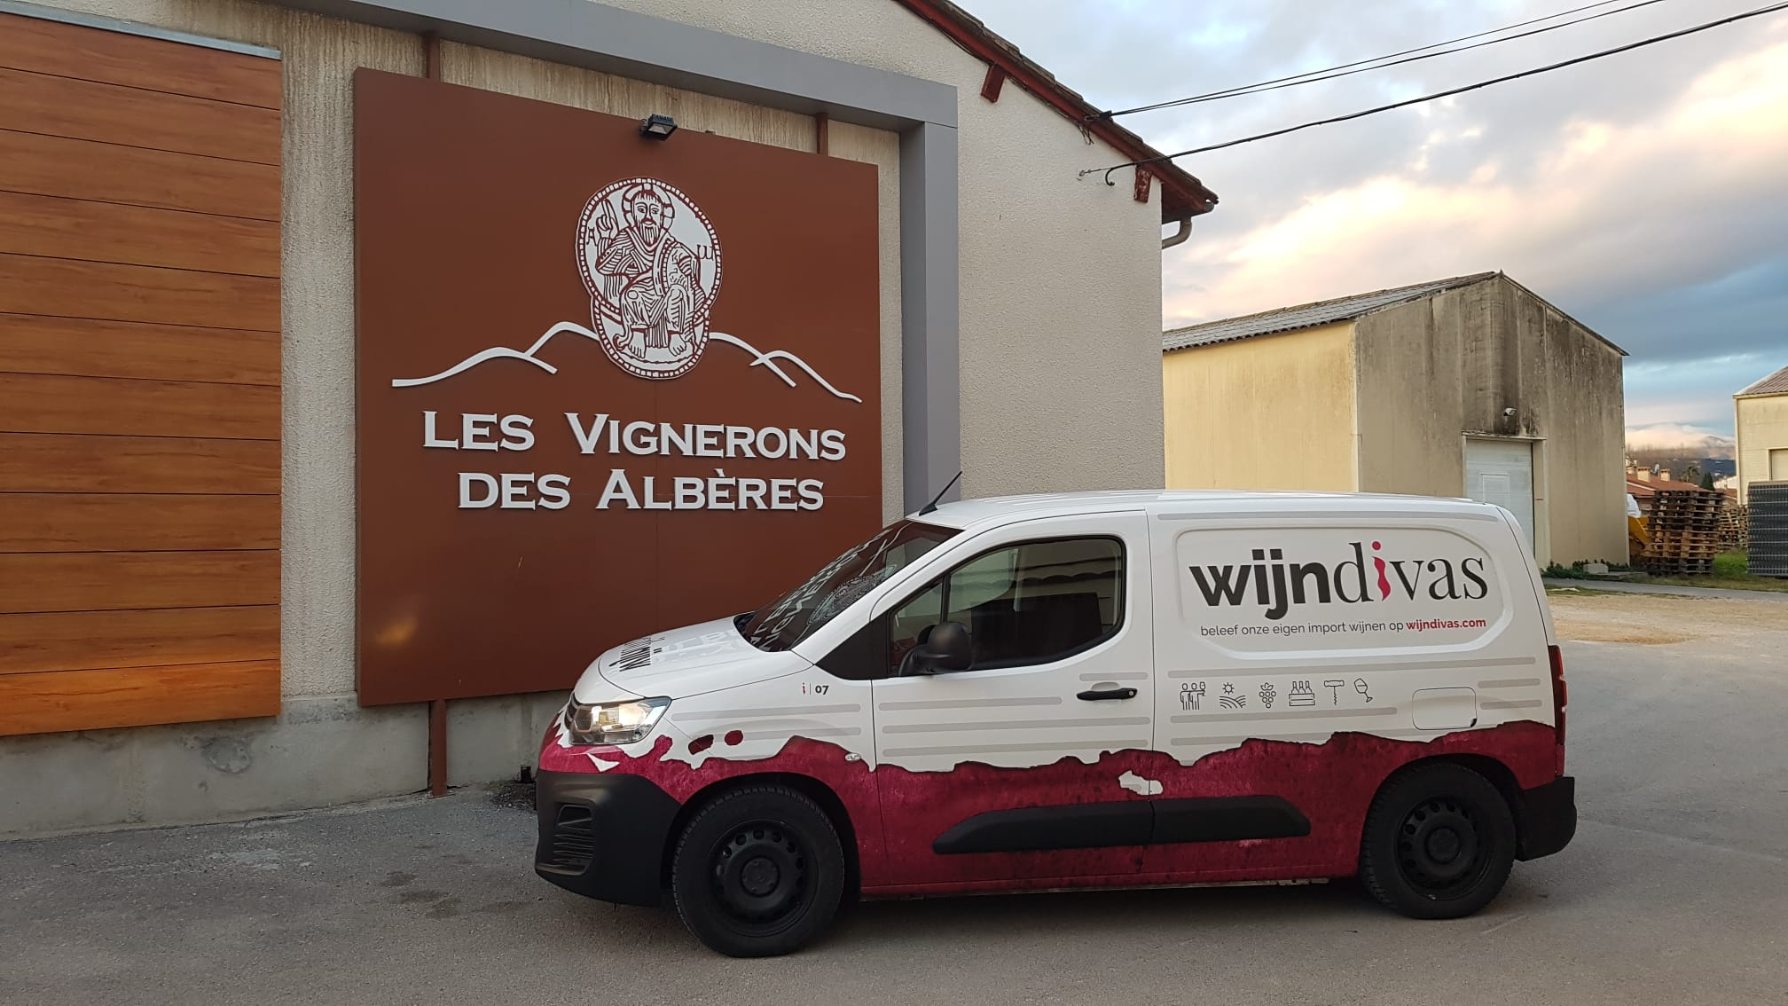
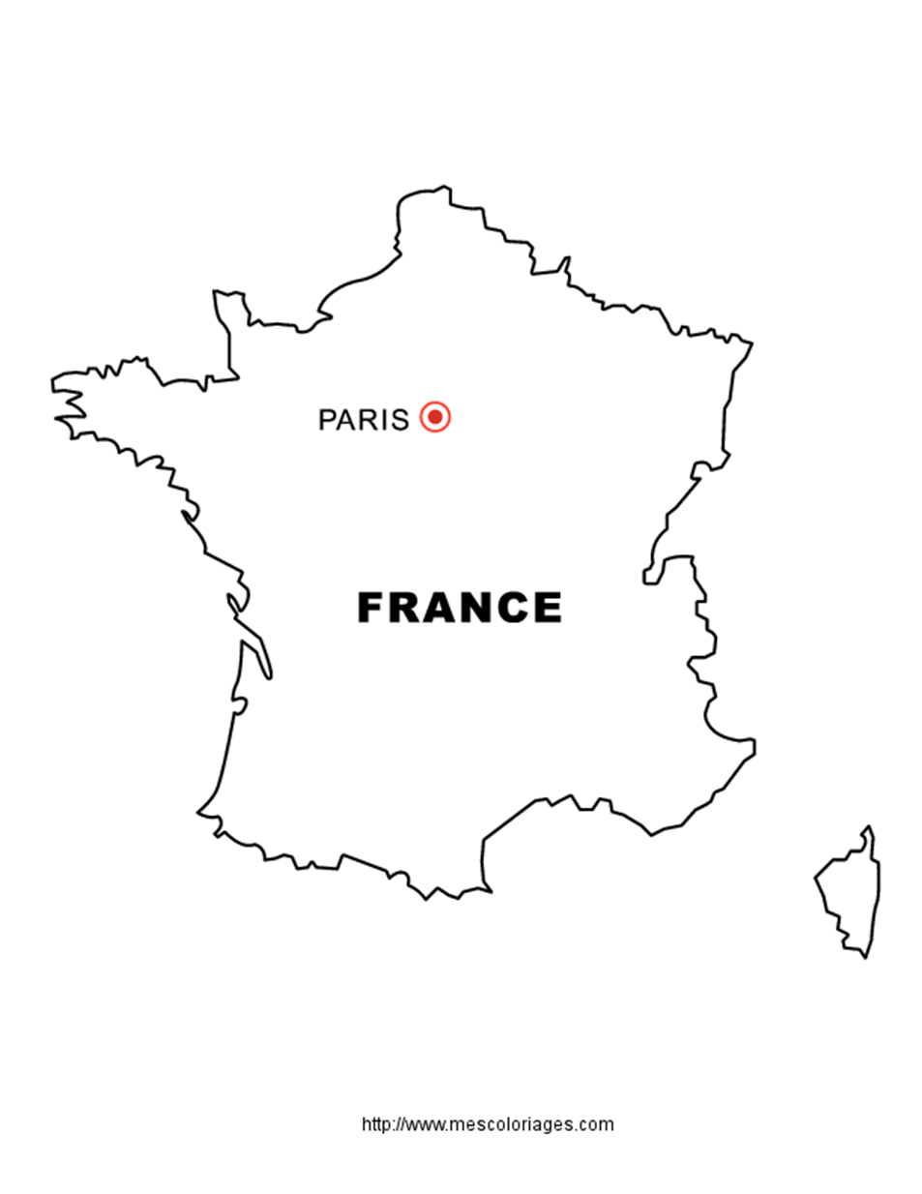
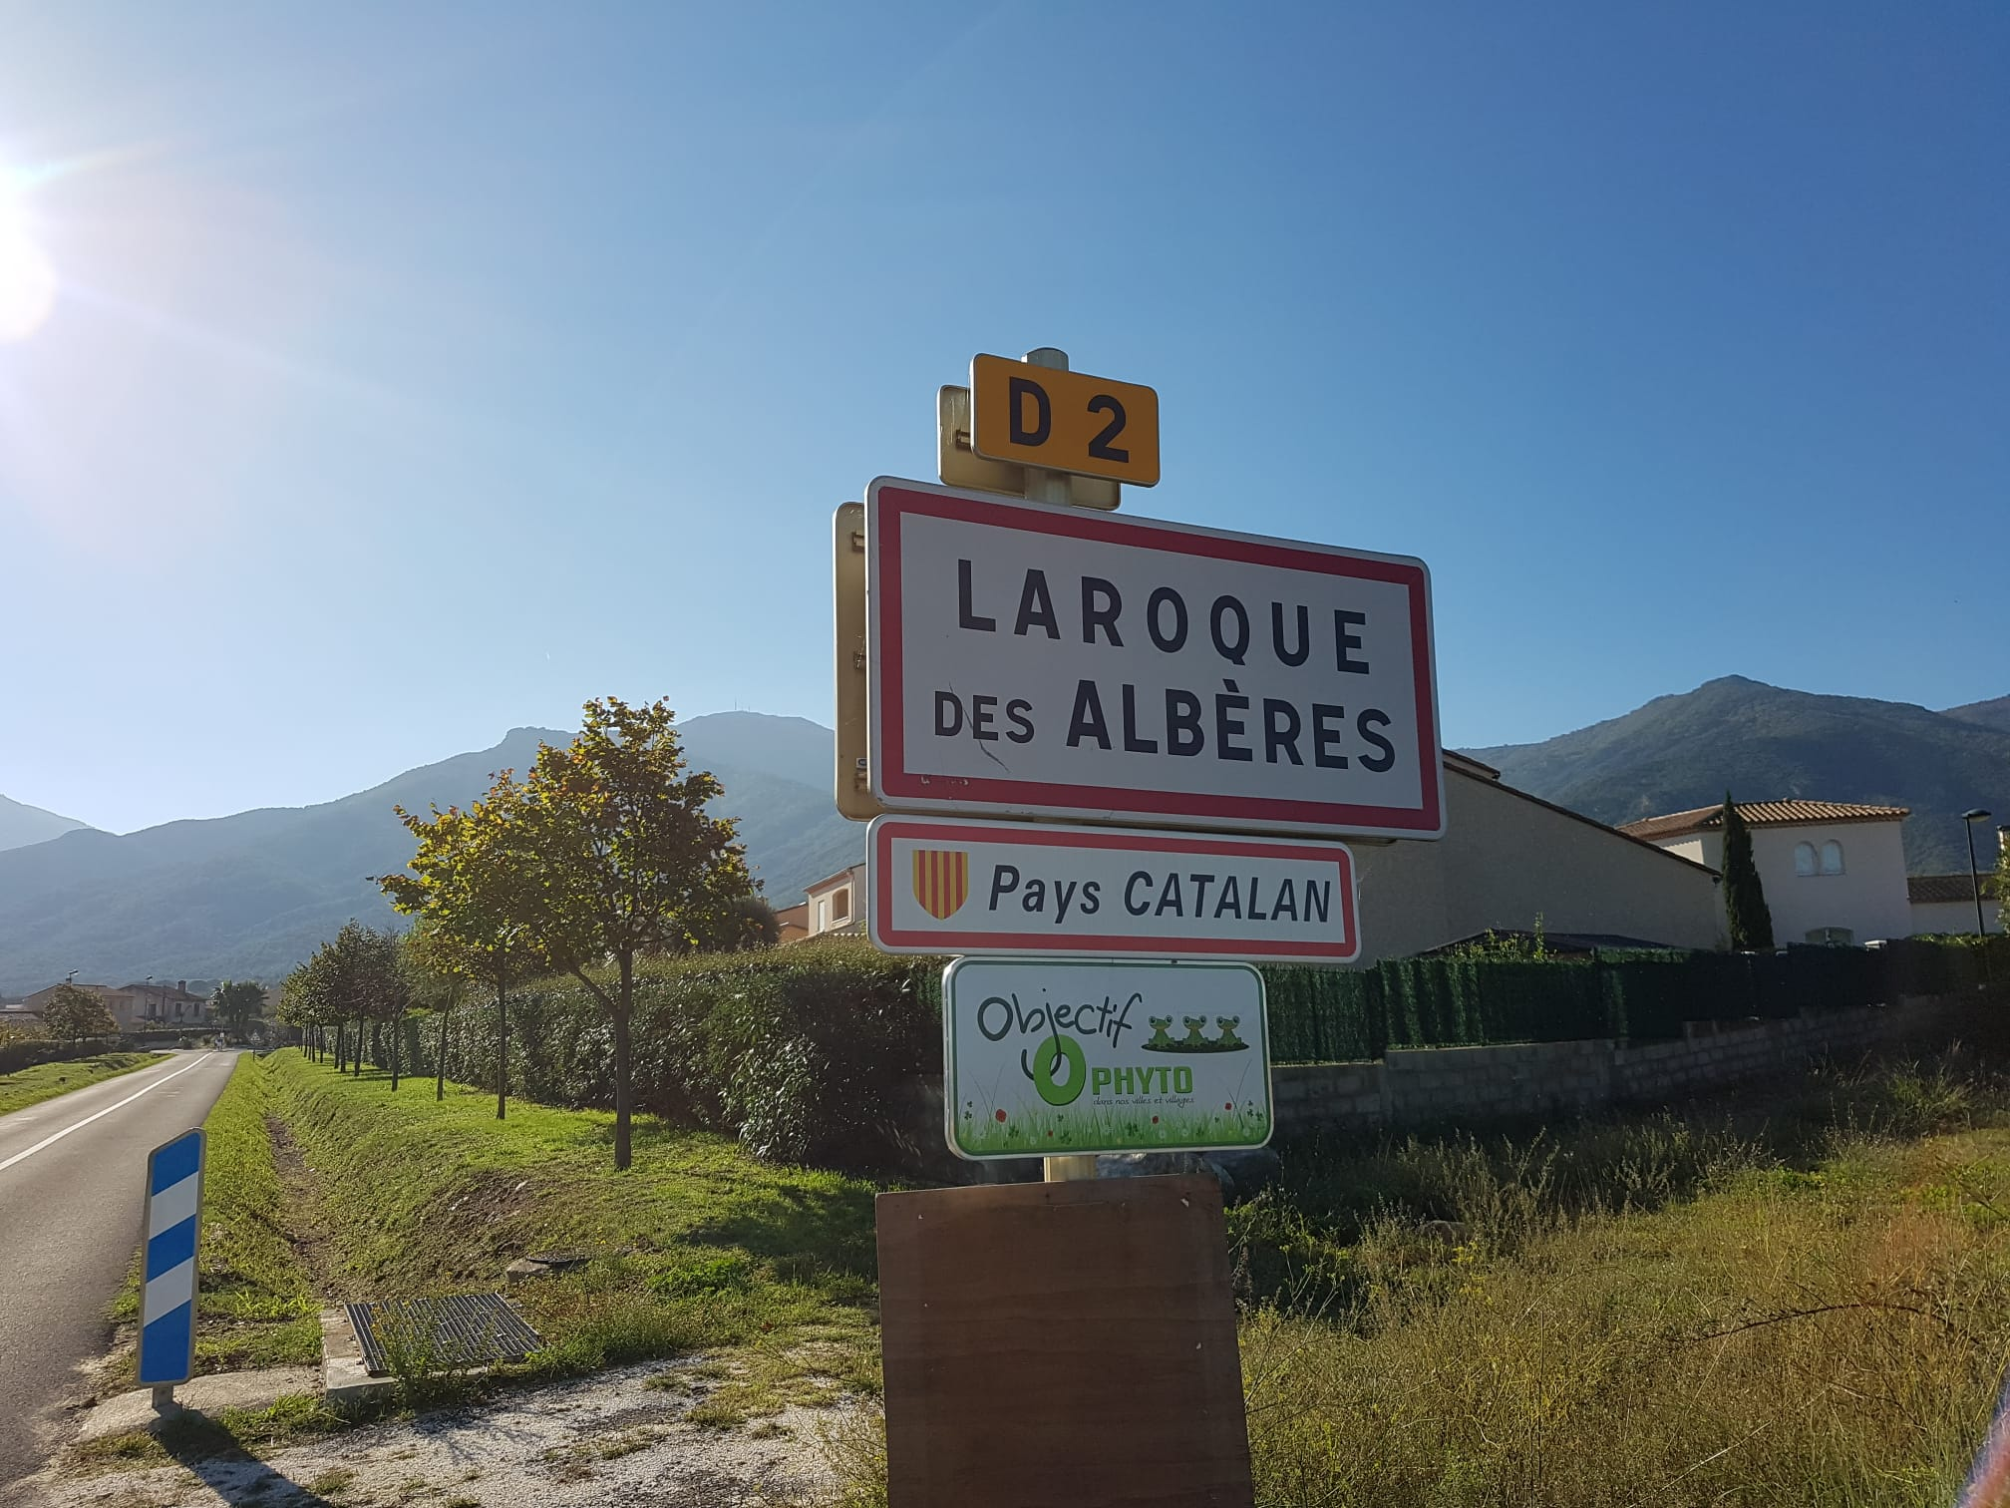
Les Vignerons des Albères
Pyrenées Orientales
Les Vignerons des Albères Chardonnay
I.G.P. Côtes Catalanes| Chardonnay
Les Vignerons des Albères Massada Rouge
I.G.P. Côtes Catalanes | Syrah, Grenache

Slide 14
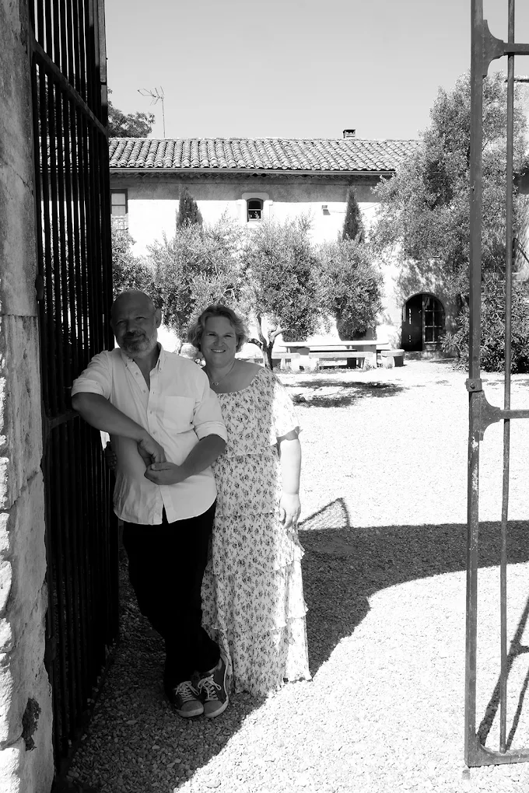
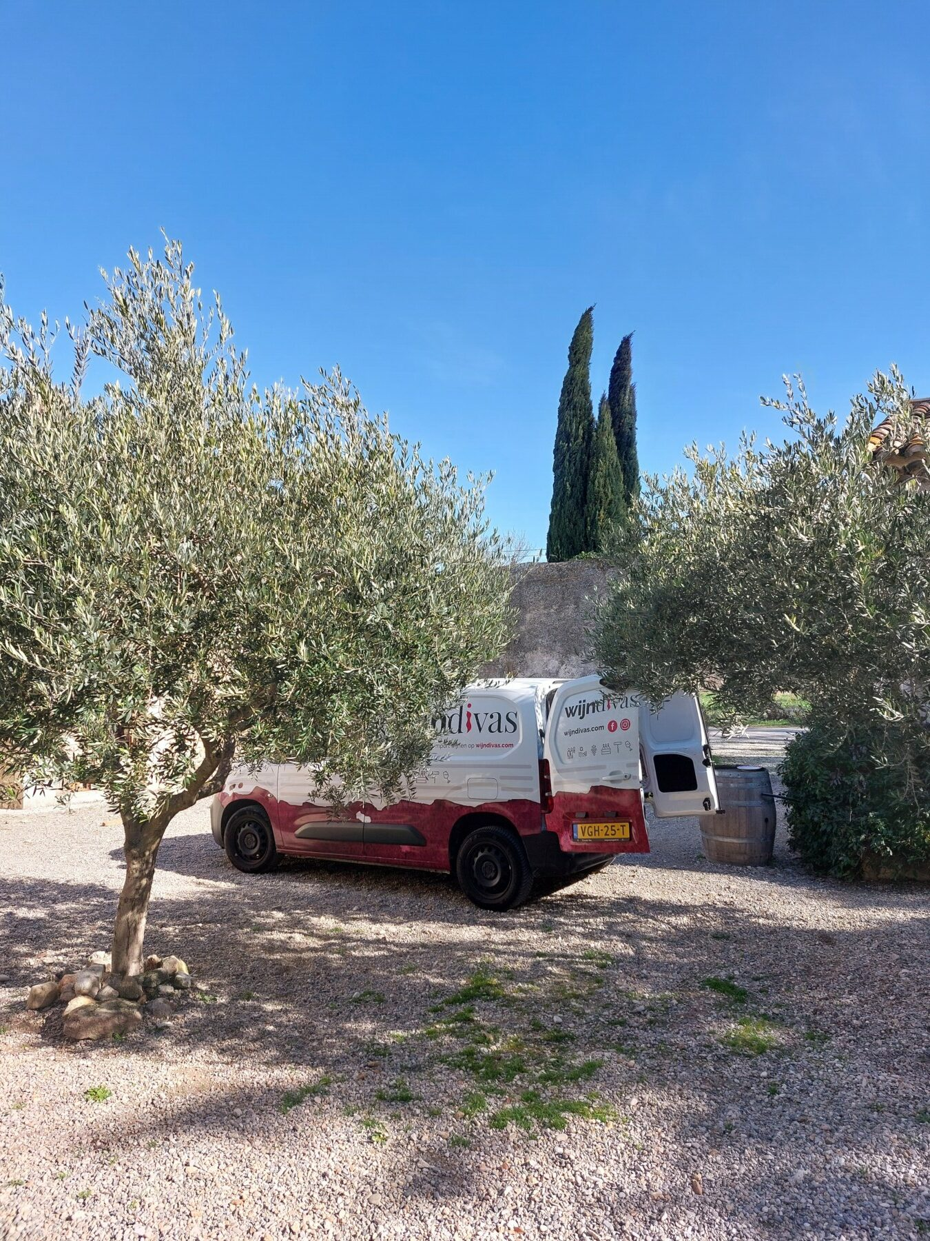
Domaine de la Bastide
Vaucluse
Bastide Rendez-Vous Rosé BIO
I.G.P. Mediterrannée| Caladoc, Syrah, Grenache

Slide 15
